Slide 1


Canal Arterial Patente
-Caso Clinico-
Residência Neonatologia – HMIB/SES/DF
Marta David Rocha de Moura
Diretora do Curso de Medicina da ESC
www.paulomargotto.com.br
Brasília, 27 de janeiro de 2024

Slide 2
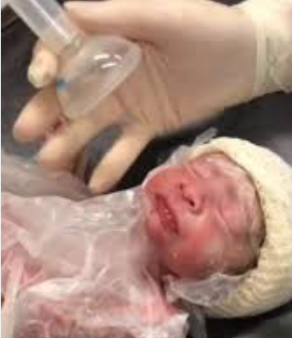

Bebê de 840 g, nascido por via vaginal de uma gestação de 27 semanas, após início espontâneo de trabalho de parto prematuro com 25 semanas. Sua mãe havia sido tratada com indometacina para tocólise e sulfato de magnésio para neuroproteção fetal. Mais de 24 horas antes do parto, ela recebeu duas doses de betametasona. O bebê era vigoroso ao nascer e respondeu bem, com o auxílio de pressão contínua positiva das vias aéreas (CPAP) por máscara nasal e oxigênio suplementar com Fio2 de 0,35.

Slide 3
1. Qual das seguintes alternativas reflete com mais precisão a probabilidade de que essa criança venha a apresentar persistência de canal arterial (PCA) aos 7 dias de idade, na ausência de intervenções para fechá-lo? a. 10% b. 20% c. 33% d. 67% e. 90%

Slide 4
1. Qual das seguintes alternativas reflete com mais precisão a probabilidade de que essa criança venha a apresentar persistência de canal arterial (PCA) aos 7 dias de idade, na ausência de intervenções para fechá-lo? a. 10% b. 20% c. 33% d. 67% e. 90%

Slide 5
2. Qual das seguintes características da história perinatal desse bebê está associada a risco aumentado de PCA? a. Idade estimada gestacional (IGE) < 28 semanas b. Peso ao nascimento < 1.000 gramas c. Exposição pré-natal a indometacina d. Exposição pré-natal a sulfato de magnésio e. Todas as anteriores

Slide 6
2. Qual das seguintes características da história perinatal desse bebê está associada a risco aumentado de PCA? a. Idade estimada gestacional (IGE) < 28 semanas b. Peso ao nascimento < 1.000 gramas c. Exposição pré-natal a indometacina d. Exposição pré-natal a sulfato de magnésio e. Todas as anteriores

Slide 7
Aos 7 dias de idade, uma grande PCA é documentada por ecocardiografia. Qual das seguintes condições estão associadas à persistência do canal arterial aos 7 dias de idade? a. Hemorragia pulmonar b. Displasia broncopulmonar c. Enterocolite necrosante d. Exigência de suporte respiratório prolongado e. Hemorragia intraventricular f. Morte

Slide 8
Aos 7 dias de idade, uma grande PCA é documentada por ecocardiografia. Qual das seguintes condições estão associadas à persistência do canal arterial aos 7 dias de idade? a. Hemorragia pulmonar b. Displasia broncopulmonar c. Enterocolite necrosante d. Exigência de suporte respiratório prolongado e. Hemorragia intraventricular f. Morte

Slide 9
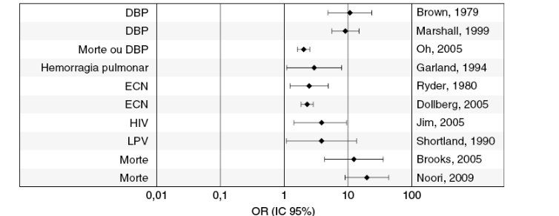
Em 1978, um estudo de RNs atendidos em dois hospitais de Boston demonstrou que a PCA aumentou as chances de DBP em mais de dez vezes (OR 10,7) (Brown, 1979).
Em 1994, um estudo de base populacional de recém-nascidos prematuros na Carolina do Norte encontrou uma razão de chance (odds ratio) de DBP de 9,0 (Marshall, 1999), enquanto um estudo multicêntrico realizado entre 1999 e 2001 apontou uma taxa de probabilidade de morte ou DBP na ordem de 2,0 (Oh, 2005).

Slide 10
1. Qual dos seguintes achados físicos no sétimo dia após o nascimento pode sugerir diagnóstico de PCA? a. Pulsos arteriais radiais amplos b. Pulsos palpáveis nas palmas das mãos c. Pulso paradoxal d. Precórdio hiperdinâmico e. Sopro sistólico f. Sopro suave na sístole e na diástole de regurgitação g. Estertores bilaterais h. Hepatomegalia i. Extremidades frias j. Episódios intermitentes de cianose k. Ruídos intestinais ausentes

Slide 11
1. Qual dos seguintes achados físicos no sétimo dia após o nascimento pode sugerir diagnóstico de PCA? a. Pulsos arteriais radiais amplos b. Pulsos palpáveis nas palmas das mãos c. Pulso paradoxal d. Precórdio hiperdinâmico e. Sopro sistólico f. Sopro suave na sístole e na diástole de regurgitação g. Estertores bilaterais h. Hepatomegalia i. Extremidades frias j. Episódios intermitentes de cianose k. Ruídos intestinais ausentes

Slide 12
Qual dos seguintes achados radiológicos no sétimo dia de vida pode sugerir presença de PCA?
Hiperostose cortical dos ossos longos
Cardiomegalia
c. Aumento da radiolucência pulmonar
d. Marcas vasculares pulmonares proeminentes
e. Edema pulmonar com um coração pequeno
f. Elevação da cúpula diafragmática esquerda

Slide 13
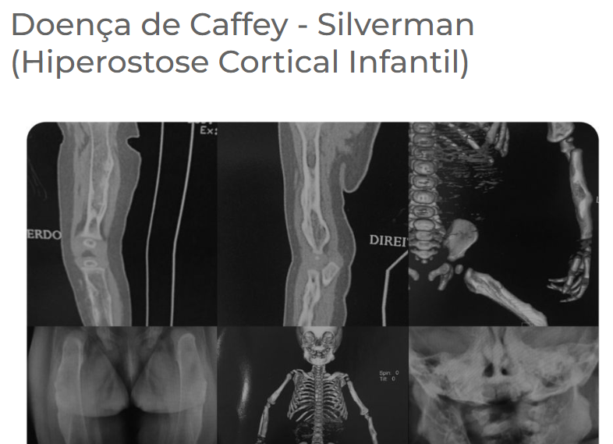
Exemplo de Hiperostose cortical infantil que é um efeito colateral
Do uso prolongado de Prostin^{R}

Slide 14
Qual dos seguintes achados radiológicos no sétimo dia de vida pode sugerir presença de PCA?
Hiperostose cortical dos ossos longos
Cardiomegalia
c. Aumento da radiolucência pulmonar
d. Marcas vasculares pulmonares proeminentes
e. Edema pulmonar com um coração pequeno
f. Elevação da cúpula diafragmática esquerda

Slide 15
3. Qual das seguintes condições clínicas durante a segunda semana de vida pode sugerir presença de PCA?
Oligúria com aumento do nível de nitrogênio ureico (BUN)
Intolerância alimentar
c. Episódios de apneia central
d. Icterícia persistente
e. Incapacidade para desmame do suporte respiratório

Slide 16
3. Qual das seguintes condições clínicas durante a segunda semana de vida pode sugerir presença de PCA?
Oligúria com aumento do nível de nitrogênio ureico (BUN)
Intolerância alimentar
c. Episódios de apneia central
d. Icterícia persistente
e. Incapacidade para desmame do suporte respiratório

Slide 17
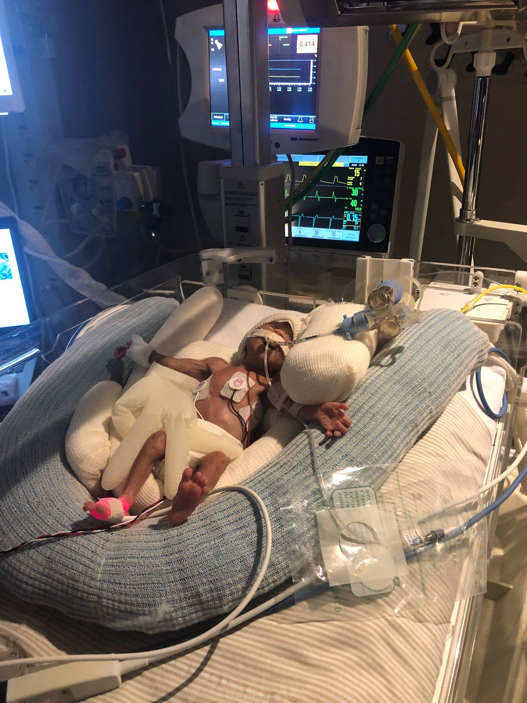
RN de ACP
masculino
parto cesárea por hipertensão arterial materna
Não necessitou de reanimação
Não assumiu respiração espontânea foi entubado e encaminhado a UTINEO
4º dia de vida
IG 27sem Peso: 700g
Imagens do arquivo pessoal do Dr Jorge Afiune

Slide 18
Entre 7 e 10 dias de idade, o bebê descrito no Caso Clínico 1 continua a necessitar de aumento dos parametros na VMaumento gradual de oxigênio. Sua frequência cardíaca é de 175 batimentos por minuto e a pressão arterial é de 35/18 (média de 26). Ele apresenta sopro sistólico suave e pulsos cheios, e sua margem hepática é palpável a 2 cm abaixo da borda costal direita.
Imagens do arquivo pessoal do Dr Jorge Afiune

Slide 19
PCA no recém-nascido pré-termo: Sinais Clínicos
1. Qual dos seguintes exames de diagnóstico será mais útil para se determinar se os achados clínicos desse bebê estão associados à presença de PCA?
a. Radiografia de tórax
b. Ecocardiograma com Doppler colorido
c. Nível sérico de peptídeo tipo-B natriurético (BNP)
d. Nível sérico de troponina T
e. Angiografia por ressonância magnética
Arquivo – Dr Jorge Afiune

Slide 20
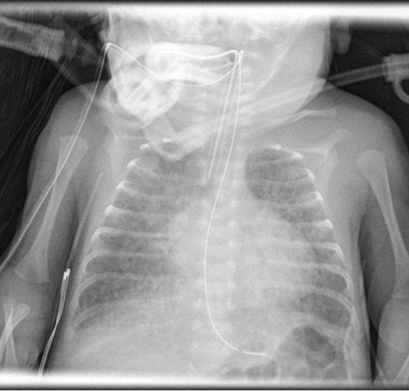
PCA no recém-nascido pré-termo: Sinais Clínicos
1. Qual dos seguintes exames de diagnóstico será mais útil para se determinar se os achados clínicos desse bebê estão associados à presença de PCA?
a. Radiografia de tórax
b. Ecocardiograma com Doppler colorido
c. Nível sérico de peptídeo tipo-B natriurético (BNP)
d. Nível sérico de troponina T
e. Angiografia por ressonância magnética
Arquivo – Dr Jorge Afiune

Slide 21
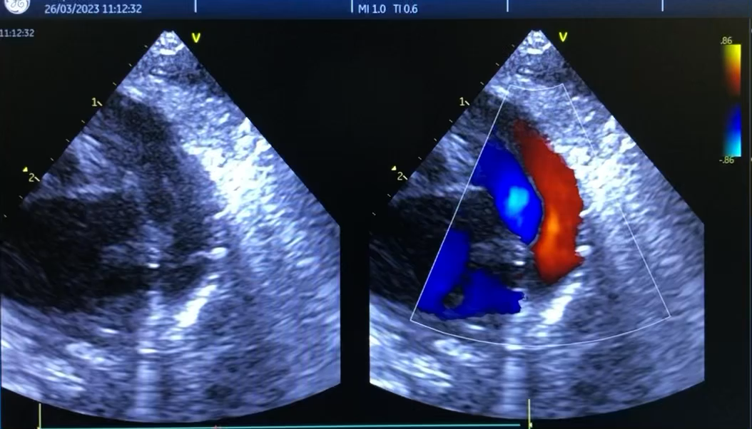

Slide 22
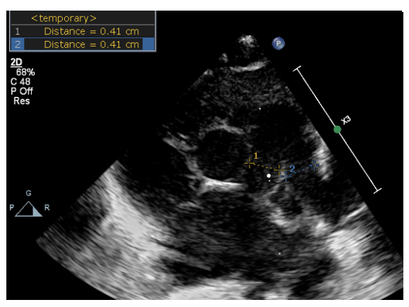

Slide 23
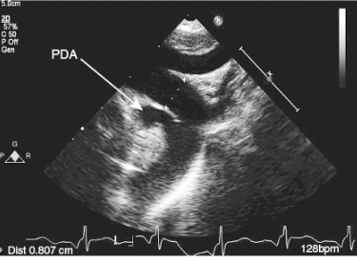

Slide 24
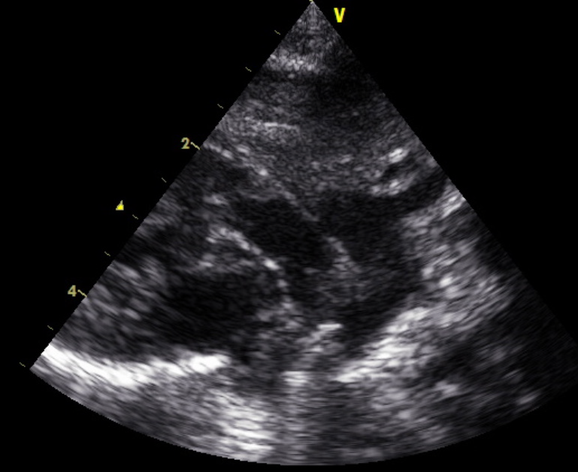
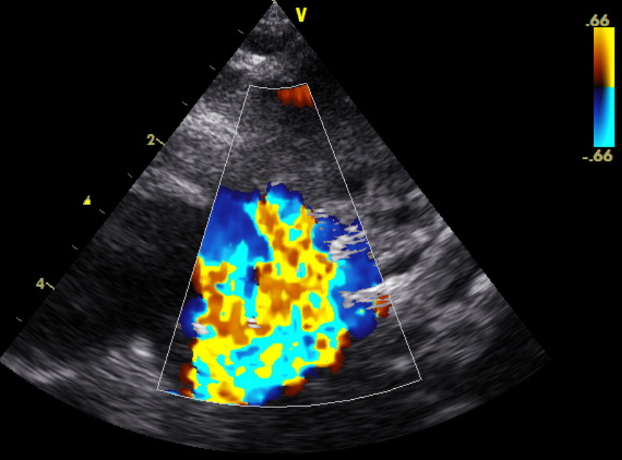
PCA no recém-nascido pré-termo: ECOCARDIOGRAMA
ECOCARDIOGRAMA: PRINCIPAL FERRAMENTA PARA DIAGNÓSTICO E ACOMPANHAMENTO
28 sem. 4º dv. Peso 1000g
Arquivo pessoal

Slide 25
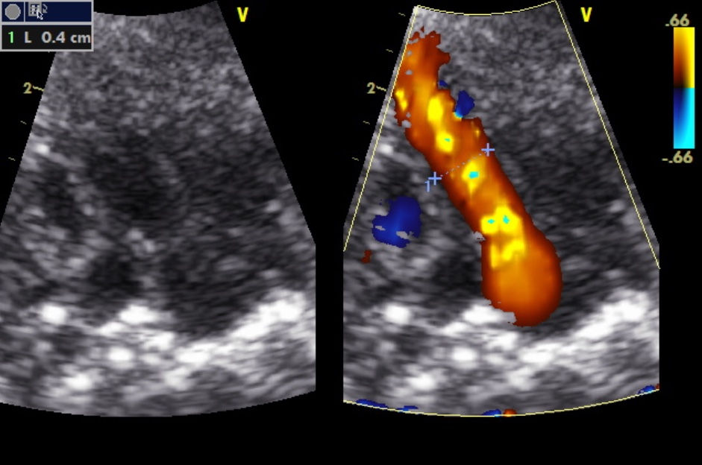
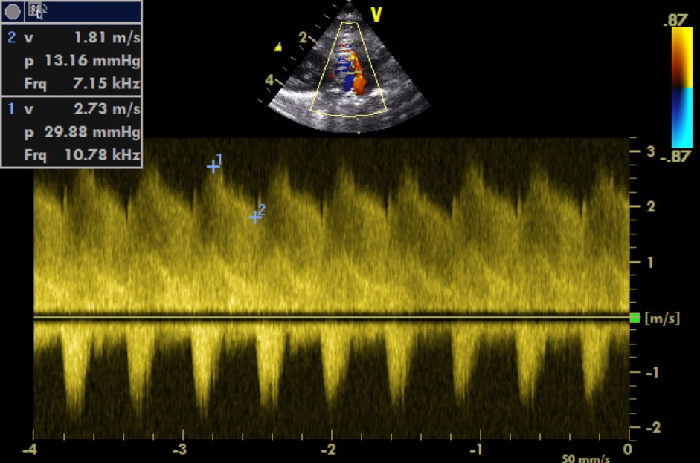
PCA no recém-nascido pré-termo: ECOCARDIOGRAMA
28 sem. 4º dv. Peso 1100g
PDA=4mm (3,5mm/Kg)
Fluxo pelo PDA: Esquerda-direita
Velocidade: 2,7m/s
Arquivo pessoal

Slide 26
Quais dos exames de diagnóstico acima podem ser úteis na avaliação da gravidade dos distúrbios hemodinâmicos resultantes de um grande shunt da esquerda para a direita através da PCA?
a. Radiografia de tórax
b. Ecocardiograma com Doppler colorido
c. Nível sérico de peptídeo tipo-B natriurético (BNP)
d. Nível sérico de troponina T
e. Angiografia por ressonância magnética

Slide 27
Quais dos exames de diagnóstico acima podem ser úteis na avaliação da gravidade dos distúrbios hemodinâmicos resultantes de um grande shunt da esquerda para a direita através da PCA?
a. Radiografia de tórax
b. Ecocardiograma com Doppler colorido
c. Nível sérico de peptídeo tipo-B natriurético (BNP)
d. Nível sérico de troponina T
e. Angiografia por ressonância magnética

Slide 28
O exame diagnóstico definitivo para PCA é a ecocardiografia Doppler colorida, que permite a visualização direta da anatomia ductal,
O eco cardiograma permite:
- Avaliar o diâmetro ductal e a direção do fluxo de sangue ductal ao longo do ciclo cardíaco.
-Avaliar os seus efeitos hemodinâmicos.
        -Grandes shunts estão associados a uma relação das dimensões do átrio esquerdo e da raiz da aorta (relação AE: Ao) > 2:1; diâmetro do canal > 3,0 mm; dilatação do ventrículo esquerdo;fluxo diastólico reduzido ou retrógrado na aorta descendente ou nas artérias cerebrais, renais ou mesentéricas.
        -A disfunção ventricular esquerda pode estar associada à alta velocidade de regurgitação do jato mitral (> 2,0 m/s), ao aumento da relação do preenchimento passivo atrial no início e tardio (E/A> 1,5) ou ao encurtamento do tempo de relaxamento isovolumétrico do ventrículo esquerdo (IVRT < 40 ms). T
        (São indicadores de descompensação hemodinâmica de uma PCA (McNamara, 2007)

Slide 29
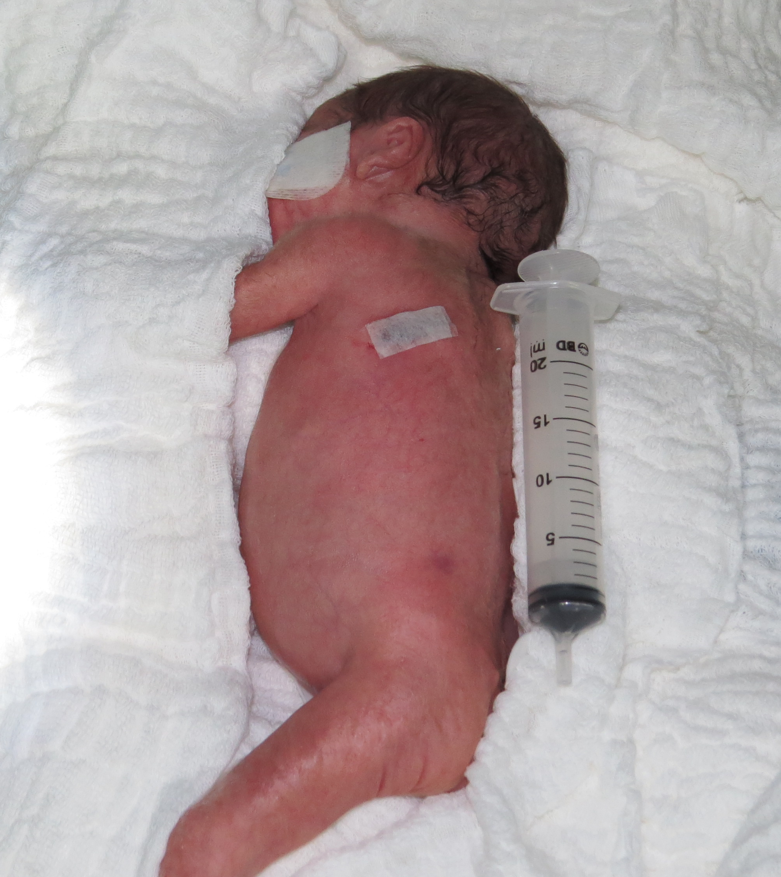
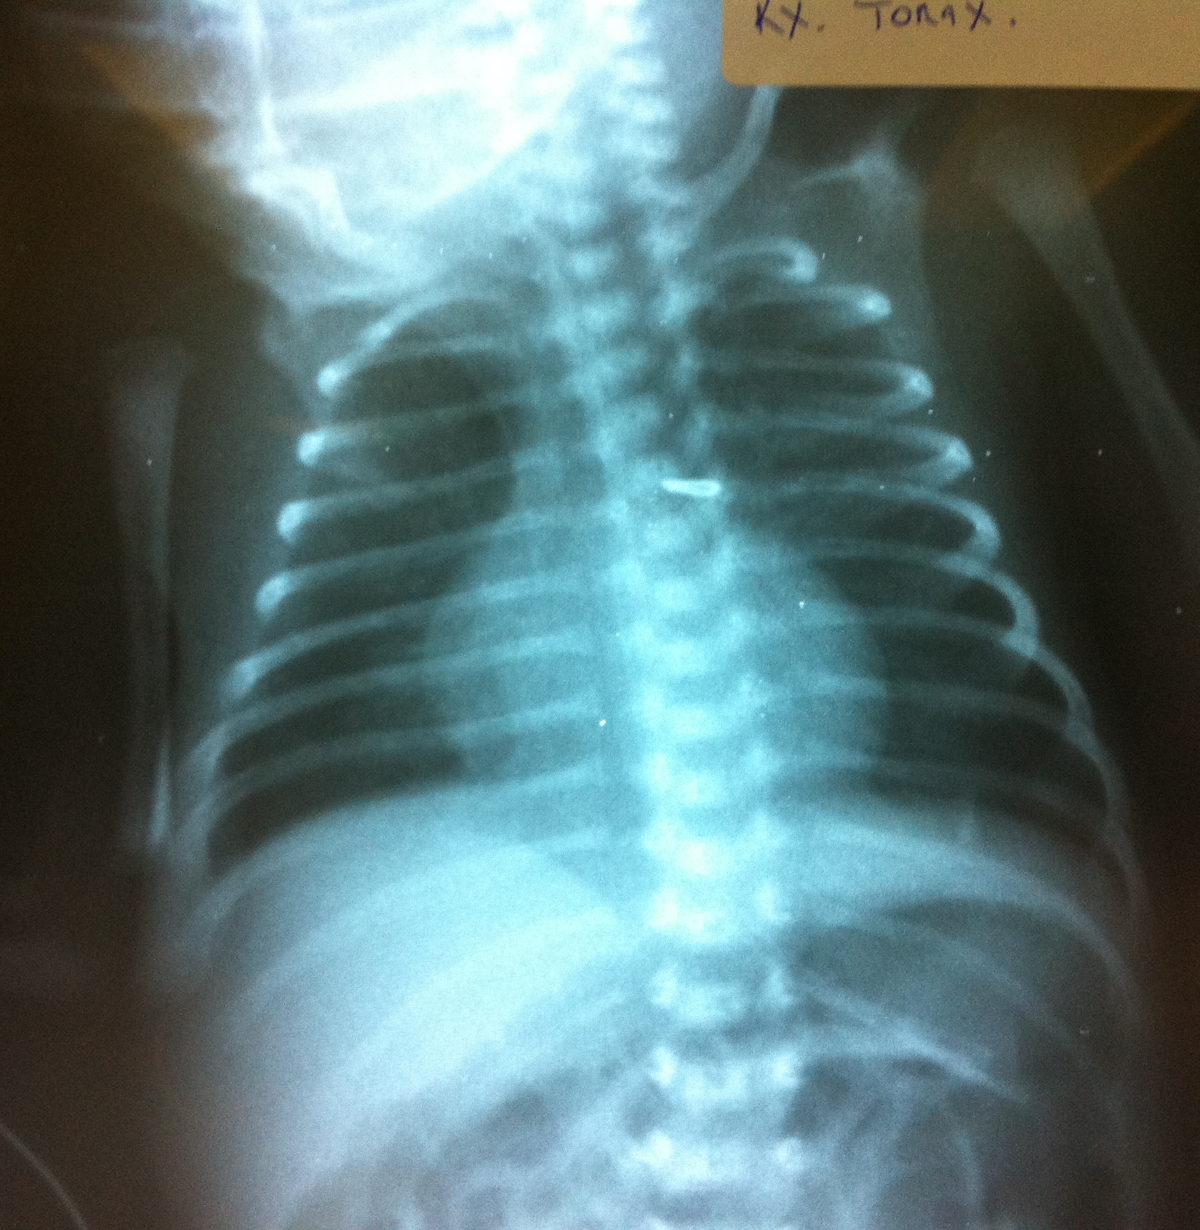
PCA no recém-nascido pré-termo : Estratégias terapêuticas
TRATAMENTO CIRÚRGICO
Indicações principais
  PCA com repercussão hemodinâmica
  Falha ou impossibilidade de tratamento farmacológico
  Realizada após 1ª semana de vida
Sucesso: 100%
Complicações: 20%
  Síndrome aguda de baixo débito pós-op
  Insuficiência renal
  Paralisia de corda vocal
  Quilotórax, pneumotórax
Arquivo pessoal

Slide 30
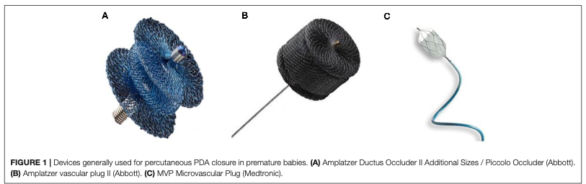
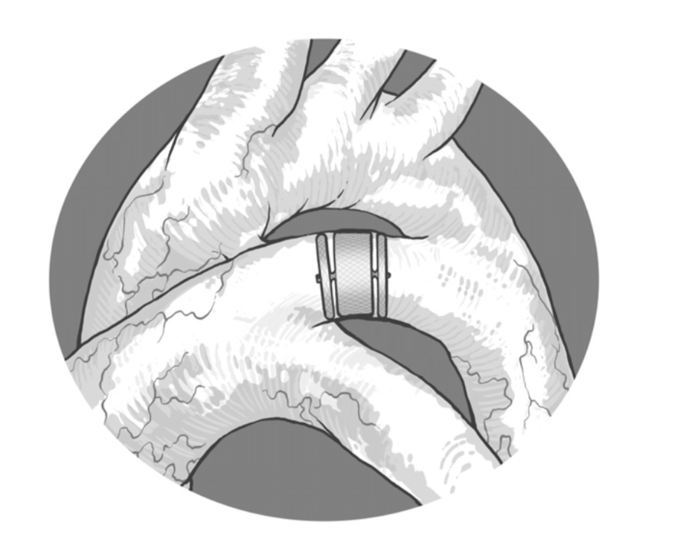
PCA no recém-nascido pré-termo : Estratégias terapêuticas
TRATAMENTO CATETERISMO INTERVENCIONISTA
Indicações principais
  PCA com repercussão hemodinâmica
  Falha ou impossibilidade de tratamento farmacológico
  Peso > 700g e idade > 7 dias
Sucesso: 80 a 95%
Complicações: 5 a 10%
  Embolização
  Perfuração e tamponamento
  Coarctação de aorta, Estenose de pulmonar esquerda
Fraisse A et al Transcatheter Closure of Patent Ductus Arteriosus in Infants <1,500 Grams.
Front. Pediatr. 2020: 8:558256. doi: 10.3389/fped.2020.558256

Slide 31
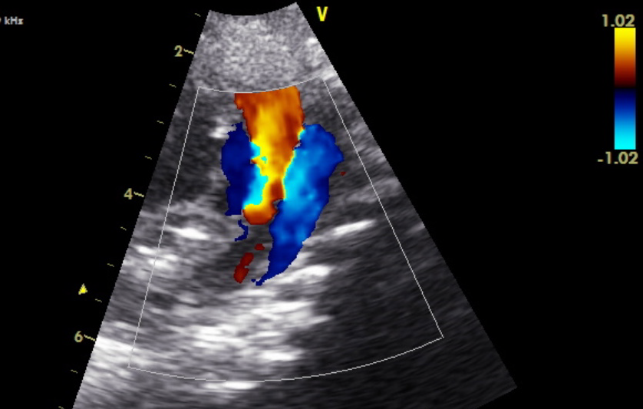
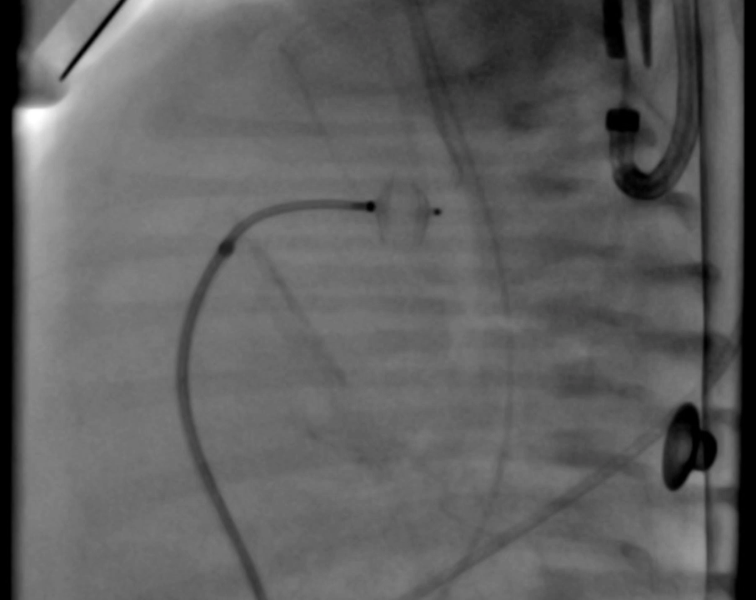
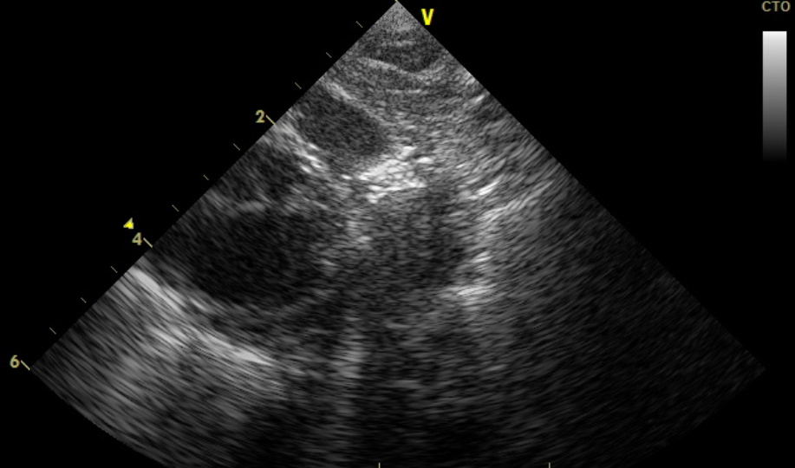
PDA no recém-nascido pré-termo : Estratégias terapêuticas
CATETERISMO INTERVENCIONISTA
PDA
AP
VD
AD
VCI
Arquivo pessoal
Cortesia Dr Raul Arrieta InCor-SP

Slide 32

Conclusões
O manejo da PCA nos RNs prematuros continua a ser uma das tarefas mais desafiadoras em medicina neonatal!!!

Slide 33

O fechamento antecipado do canal arterial não melhora os resultados no longo prazo, há poucas evidências empíricas que norteiem o tratamento dessa condição.

Slide 34

A patência do canal arterial enquanto se tratam as respectivas consequências hemodinâmicas é cada vez mais aceita como a melhor abordagem inicial das manobras, especialmente nos RNs > 1.000 g, nos quais o canal arterial será, com frequência, fechado sem intervenção.

Slide 35

RNs menores, especialmente aqueles com SDR, podem exigir tratamento específico para PCA, mas as indicações de intervenção, o momento ideal e o melhor tratamento(s) ainda são desconhecidos.

Slide 36

Enquanto procuramos respostas a essas questões, as estratégias relativas aos RNs prematuros com PCA devem ser abordadas com humildade, precaução e paciência!

Slide 37

Bibliografia Sugerida
1. McNamara, PJ , Giesinger, RE & Backes, CH (2019). Cateterismo cardíaco para fechamento de persistência do canal arterial. Lancet Child Adolesc Health 3 (5) 290-292. DOI: 10.1016/s2352-4642(19)30088-4.
2. Krishnappa, S., Shah, PS, Jain, A., Resende, MH, McNamara, PJ e Weisz, DE (2019). Preditores de extubação precoce após ligadura patente do canal arterial entre bebês nascidos extremamente prematuros e dependentes de ventilação mecânica. J Pediatr. DOI: 10.1016/j.jpeds.2019.06.027.
3. Mitra, S. & McNamara, PJ (no prelo). Patente do canal arterial: hora de um teste definitivo. Seminários em Medicina Fetal e Neonatal.
4. Giesinger, RE, Bischoff, AR e McNamara, PJ (2019). Manejo perioperatório antecipatório para cirurgia de persistência do canal arterial: Compreendendo a síndrome cardíaca pós-ligação. Coração Congênito Dis 14 (2) 311-316. DOI: 10.1111/chd.12738.

Slide 38

https://www.neocardiolab.com/tnecho-and-neonatal-hemodynamics/patent-ductus-arteriosus#h.tpth3maxtbx
Created by Gabriel Altit - Neonatologist / Créé par Gabriel Altit (néonatalogiste) - ©

Slide 39

Consultem também!
PERSISTÊNCIA DO CANAL ARTERIAL
Paulo R. Margotto, Viviana I. Sampietro Serafim
Capítulo do Livro Assistência ao Recém-Nascido de Risco, HMIB, 4a Edição, 2021
PCA (persistência do canal arterial) não é o mesmo que um canal arterial hemodinamicamente significativo (CAHS). A falta de uma abordagem padronizada para definir CAHS faz o seu impacto clínico e contribuição para morbidades neonatais difíceis de definir. Há falta de um consenso internacional na definição do CAHS.
O achado ecocardiográfico de importante shunt transductal da esquerda para a direita com efeitos hemodinamicamente mensuráveis levando a instabilidade clínica é a base para a definição do CAHS. O fenômeno do CAHS é um continuum de normalidade fisiológica a um estado patológico de doença com instabilidade clínica e efeitos variados em órgãos corporais.
Em resumo, as morbidades associadas ao canal arterial, como hemorragia pulmonar, hipotensão arterial refratária, hemorragia intraventricular, displasia broncopulmonar, enterocolite necrosante levar-nos-iam a conduta simplicista de fechar todos os canais. No entanto, as evidências mostram que os resultados desta conduta podem ser piores com o tratamento agressivo, principalmente com o tratamento cirúrgico precoce, levando ao aumento de enterocolite necrosante, displasia broncopulmonar, além de outras complicações relacionadas ao neurodesenvolvimento. A identificação precoce de canais arteriais hemodinamicamente significativos em recém-nascidos pré-termos extremos (RN<28 semanas), associados a achados clínicos relevantes, possibilita selecionar os recém-nascidos com maior possibilidade de tratamento e com menor risco de morbidades, principalmente, com menores taxas de hemorragia pulmonar e possivelmente, menor incidência de displasia broncopulmonar. No tratamento farmacológico, surge nova opção quando não é possível o uso de antiinflamatórios não-esteroidais (indometacina, ibuprofeno), como o paracetamol, que atua inibindo o sítio da peroxidase do complexo prostaglandina H2 sintetase, sem os efeitos adversos daqueles. No pós-operatório da ligação cirúrgica do canal arterial, o neonatologista deve estar atento às complicações hemodinâmicas associadas a síndrome cardíaca pós-ligação, conhecendo a fisiopatologia para a melhor opção terapêutica. Evidências de vários estudos retrospectivos sugerem que o manejo pode ser modificado com o aumento do uso de tratamento conservador. Uma mudança de paradigma resultou em diminuição do uso de tratamentos para fechamento da PCA em alguns Centros. Esta abordagem cita a falta de melhora nos desfechos respiratórios e neurodesenvolvimento de curto e longo prazo como um argumento. A falta de evidências que apóiam as estratégias terapêuticas destinadas a alcançar o fechamento da PCA levou à adoção generalizada de um tratamento conservador com o objetivo de atenuar o impacto do volume do shunt sem alcançar o fechamento do ducto.

